Slide 1

Base de dados
Leilões online

Slide 2
APRESENTAÇÃO DA EQUIPA
A equipa é composta pelos seguintes elementos:
Diogo Jordão Filipe
uc2018288391@student.uc.pt
José Miguel Silva Gomes
uc2018286225@student.uc.pt
Pedro Tiago dos Santos Marques
uc2018285632@student.uc.pt

Slide 3
BREVE DESCRIÇÃO
O projeto proposto para a edição de Base de Dados de 2020/2021 consiste na criação de um sistema de leilões online.
Com isto, pretende-se um conjunto de funcionalidades que permitam registar utilizadores, criar leilões e licitar nos mesmos, utilizando uma base de dados.

Slide 4
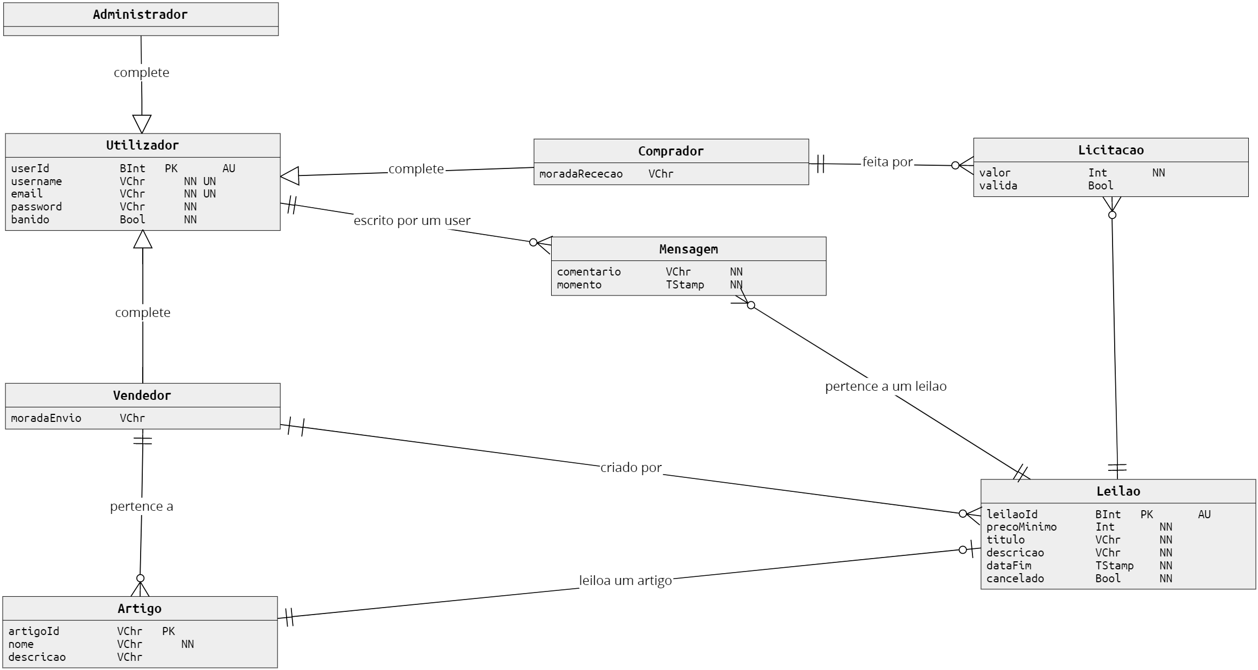
DIAGRAMA ER

Slide 5
PRINCIPAIS OPERAÇÕES DA BD
Entre as funcionalidades pretendidas destaca-se:
Registo de utilizadores (com a possibilidade de criar perfil de vendedor e/ou comprador);
Criação de novos leilões;
Capacidade de registar licitações e mensagens;
Registo de super-utilizadores (admins) que podem banir utilizadores e terminal leilões (falar das capacidades e flags booleanas);
Consulta de dados (obter lista de leilões através de um utilizador, licitações também, mensagens…);

Slide 6
POTENCIAIS CONFLITOS
Alguns dos potenciais conflitos:
No caso de dois utilizadores licitarem no mesmo artigo, ao aceder à base de dados e verificar qual licitação fica em vigor poderá haver assincronia de dados.

Slide 7
POTENCIAIS SOLUÇÕES

Slide 8
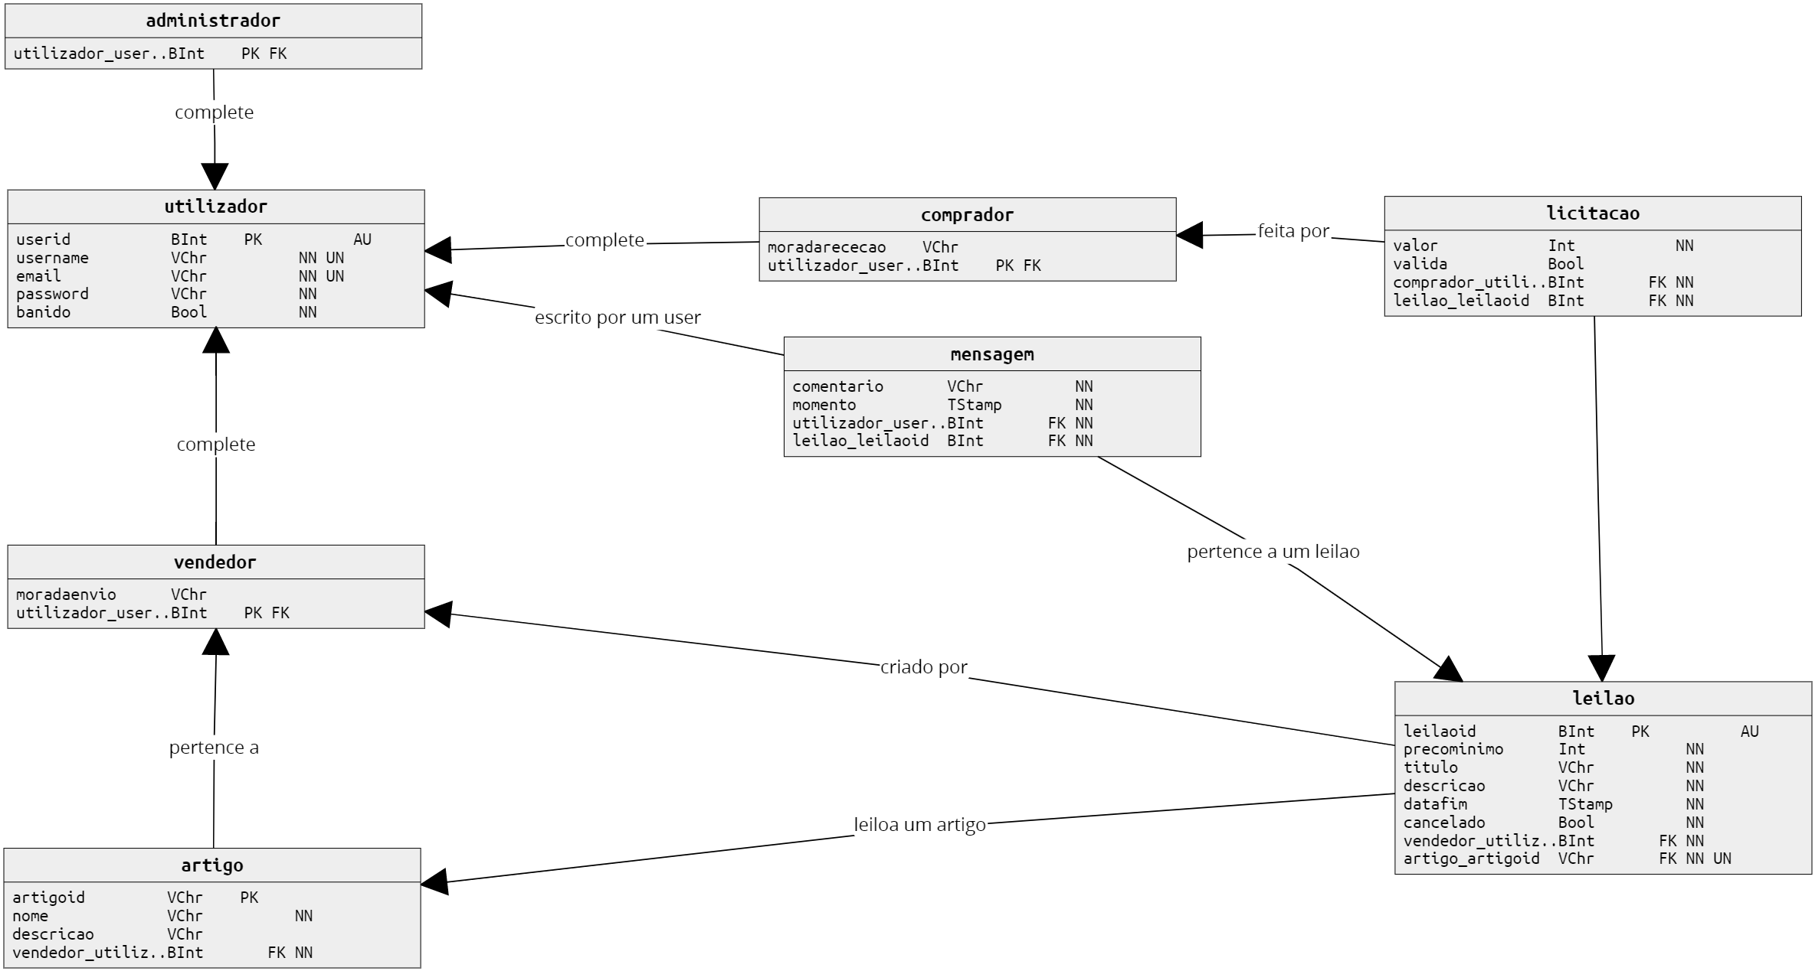
TABELAS

Slide 9
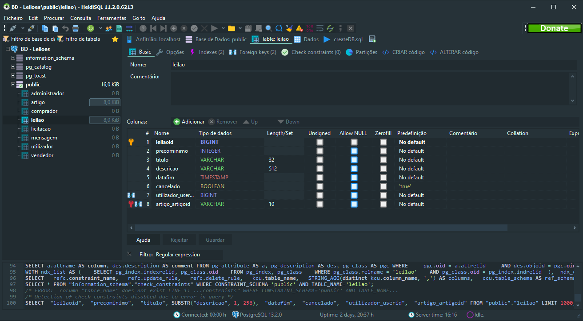



CORE TECHNOLOGIES
Interface SQL:
Psycopg (Python).
DBMS:
HeidiSQL;
PgAdmin.

Slide 10
PLANO DE DESENVOLVIMENTO
TIMELINE
Início da Meta 1
08-04-2021
10-04-2021
Desenvolvimento da Apresentação
Entrega da Meta 1
14-04-2021
19-04-2021
Desenvolvimento do sistema de leilões:
-Integração da API; (José)
-Criação da BD; (Diogo)
-Desenvolvimento das funcionalidades pretendidas. (Pedro)

